Slide 1


Slide 2





FOR BEGINNER

Slide 3
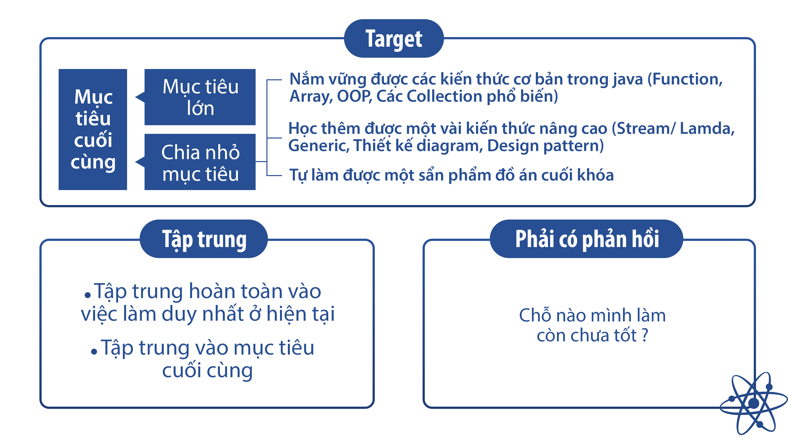

Slide 5


Slide 6



Slide 8
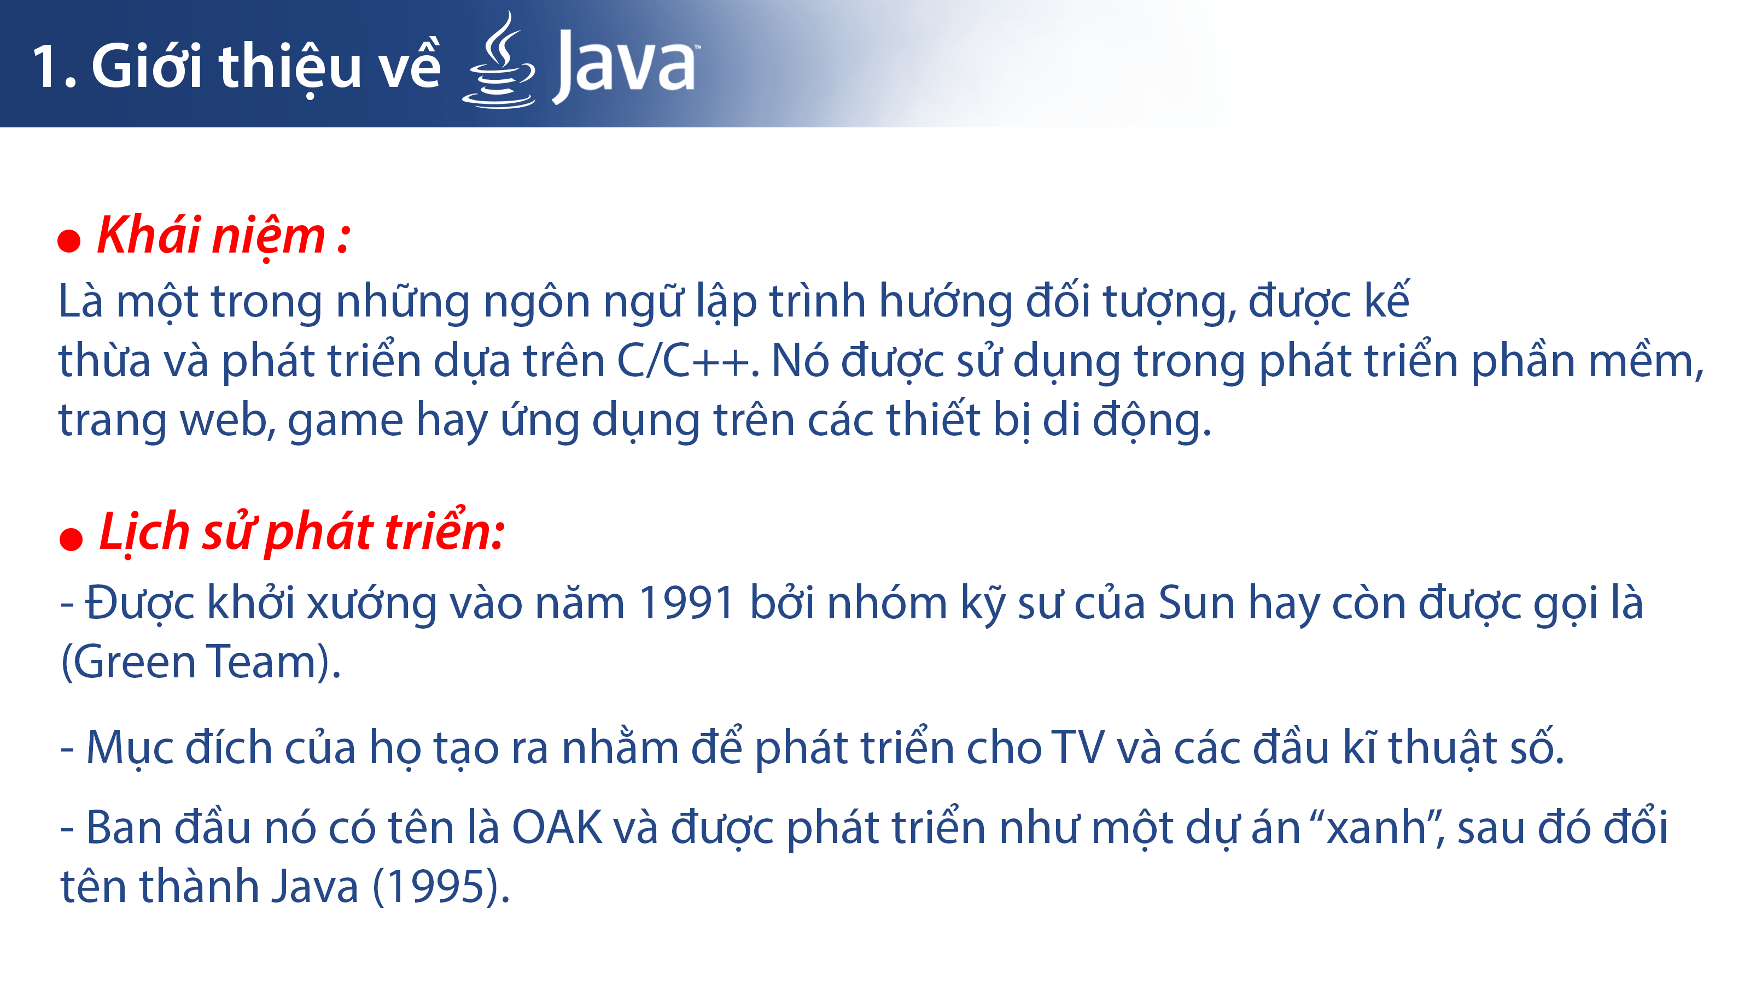

Slide 9
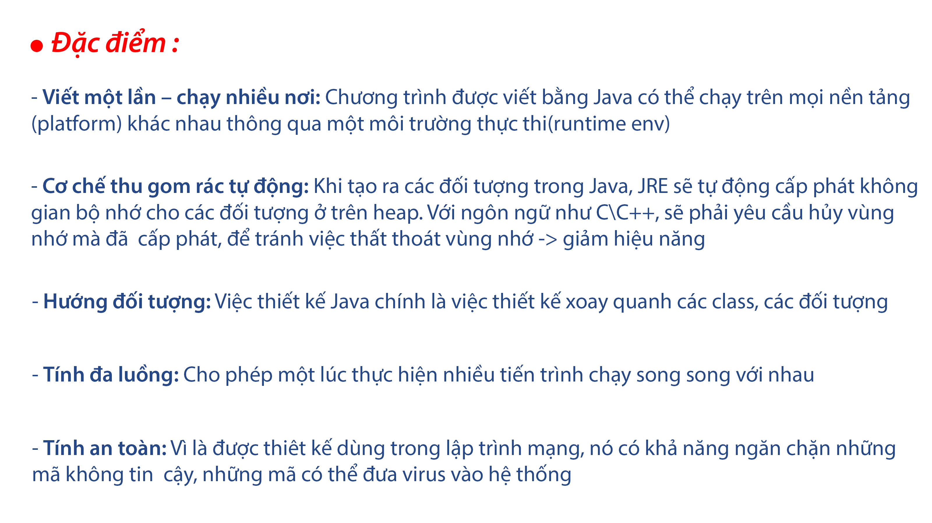

Slide 10
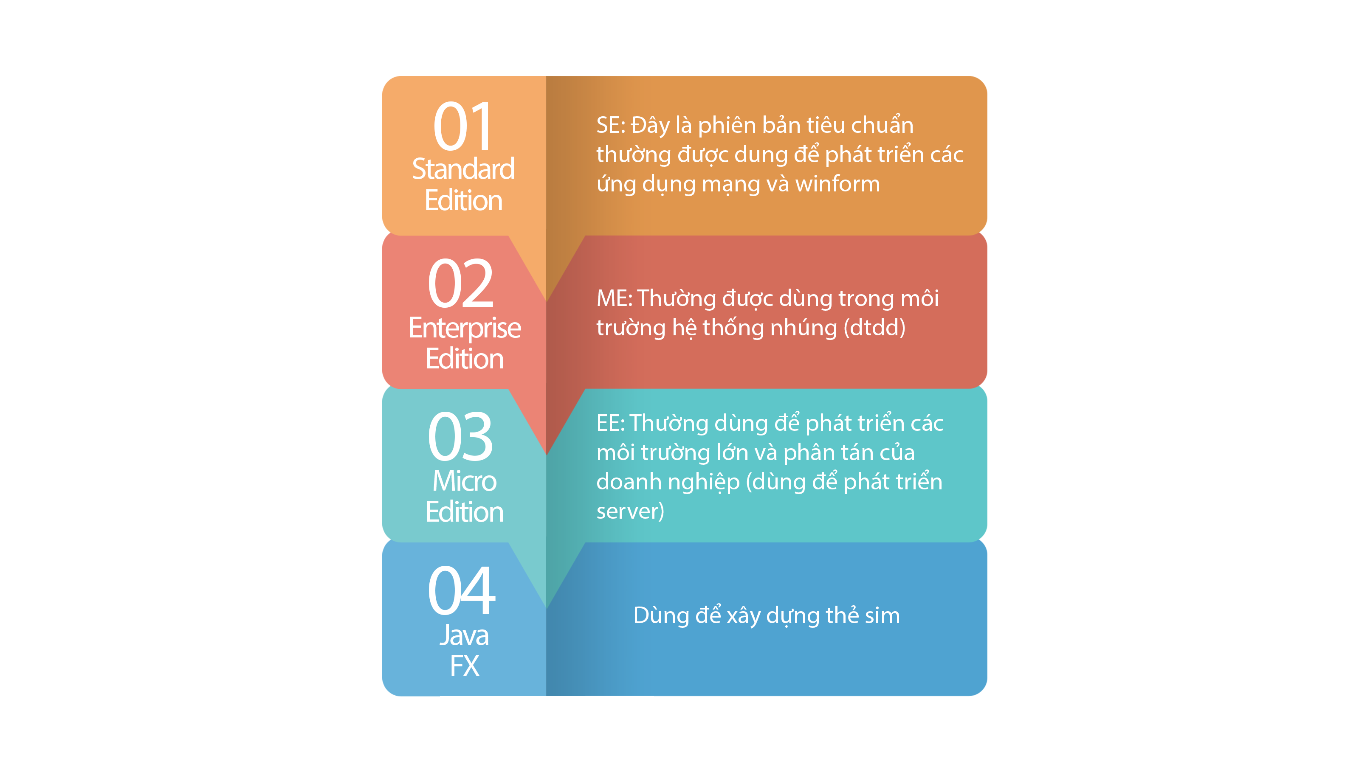
Platform Of Java

Slide 11
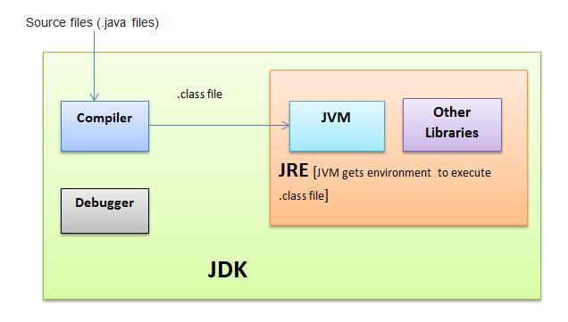
Java Architecture

Slide 12
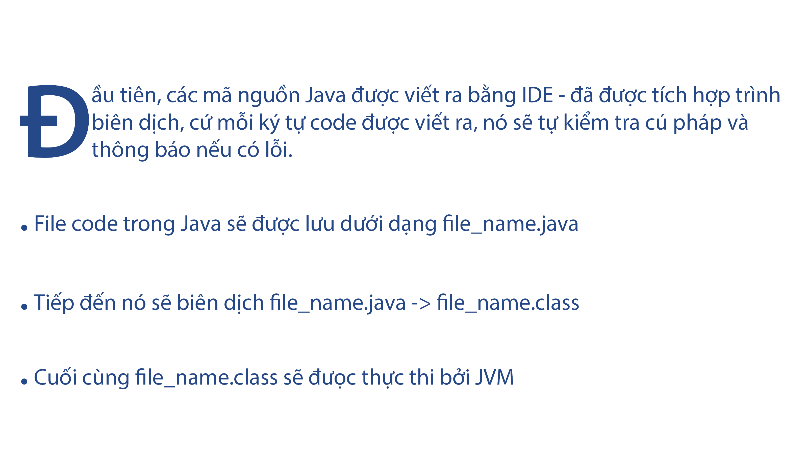

Slide 13
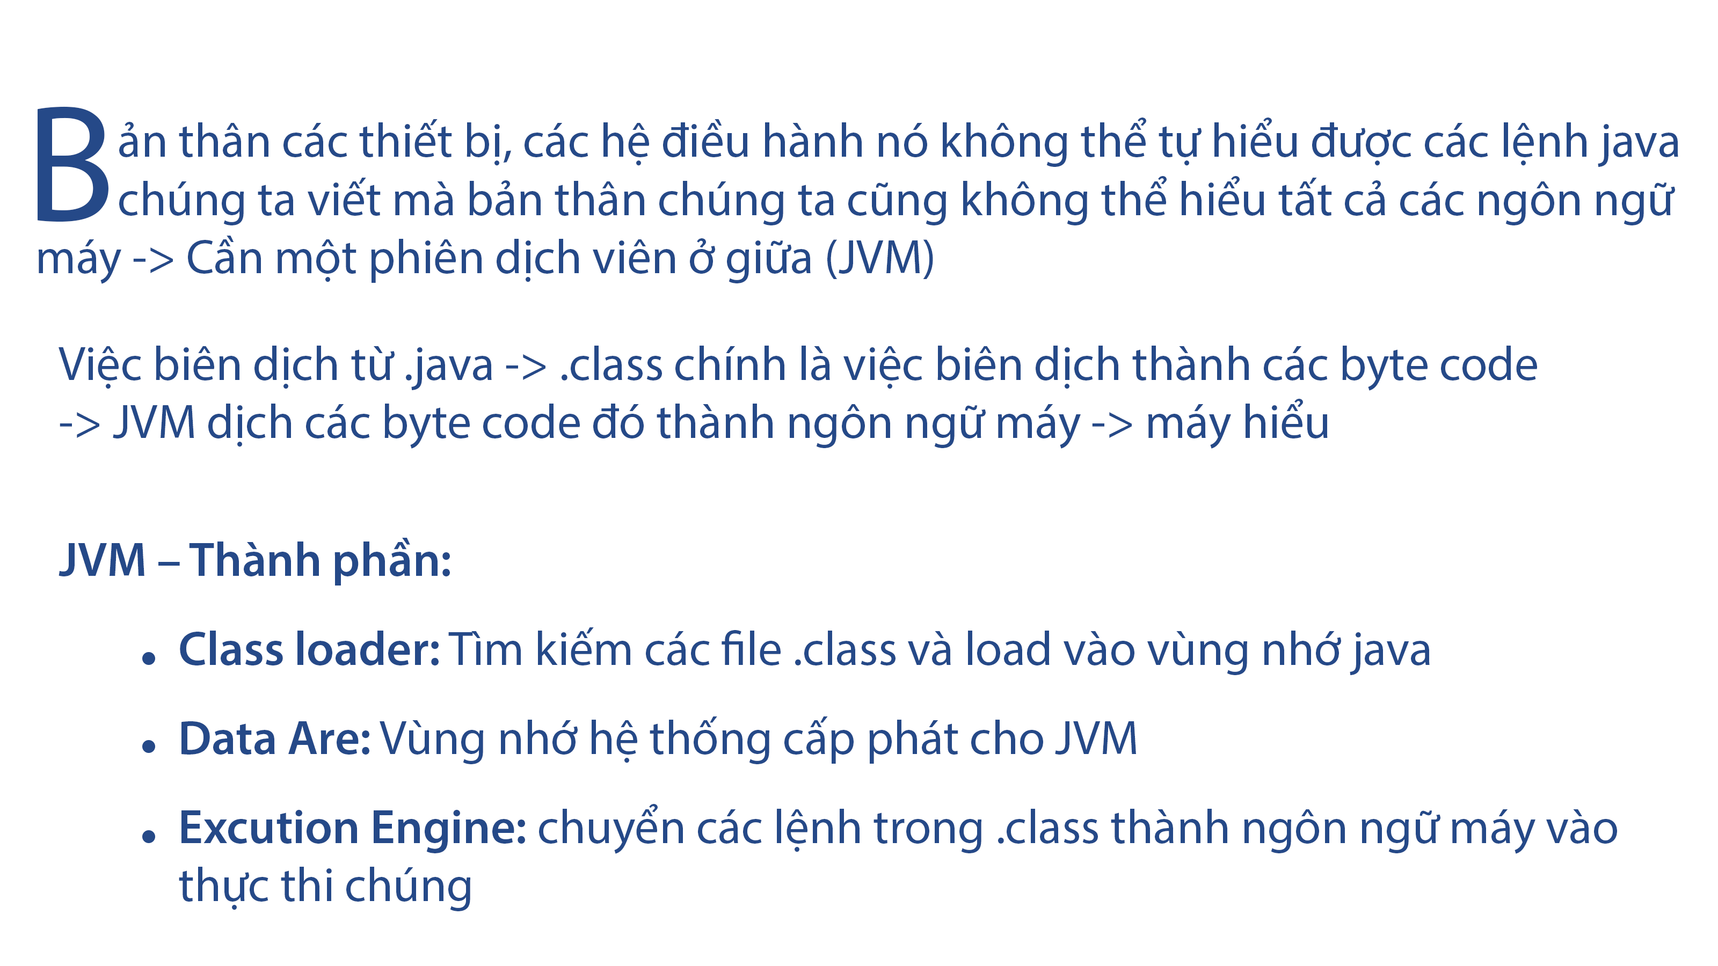
Tại sao lại chọn Java?
Thực sự học java có khó không ?

Slide 14
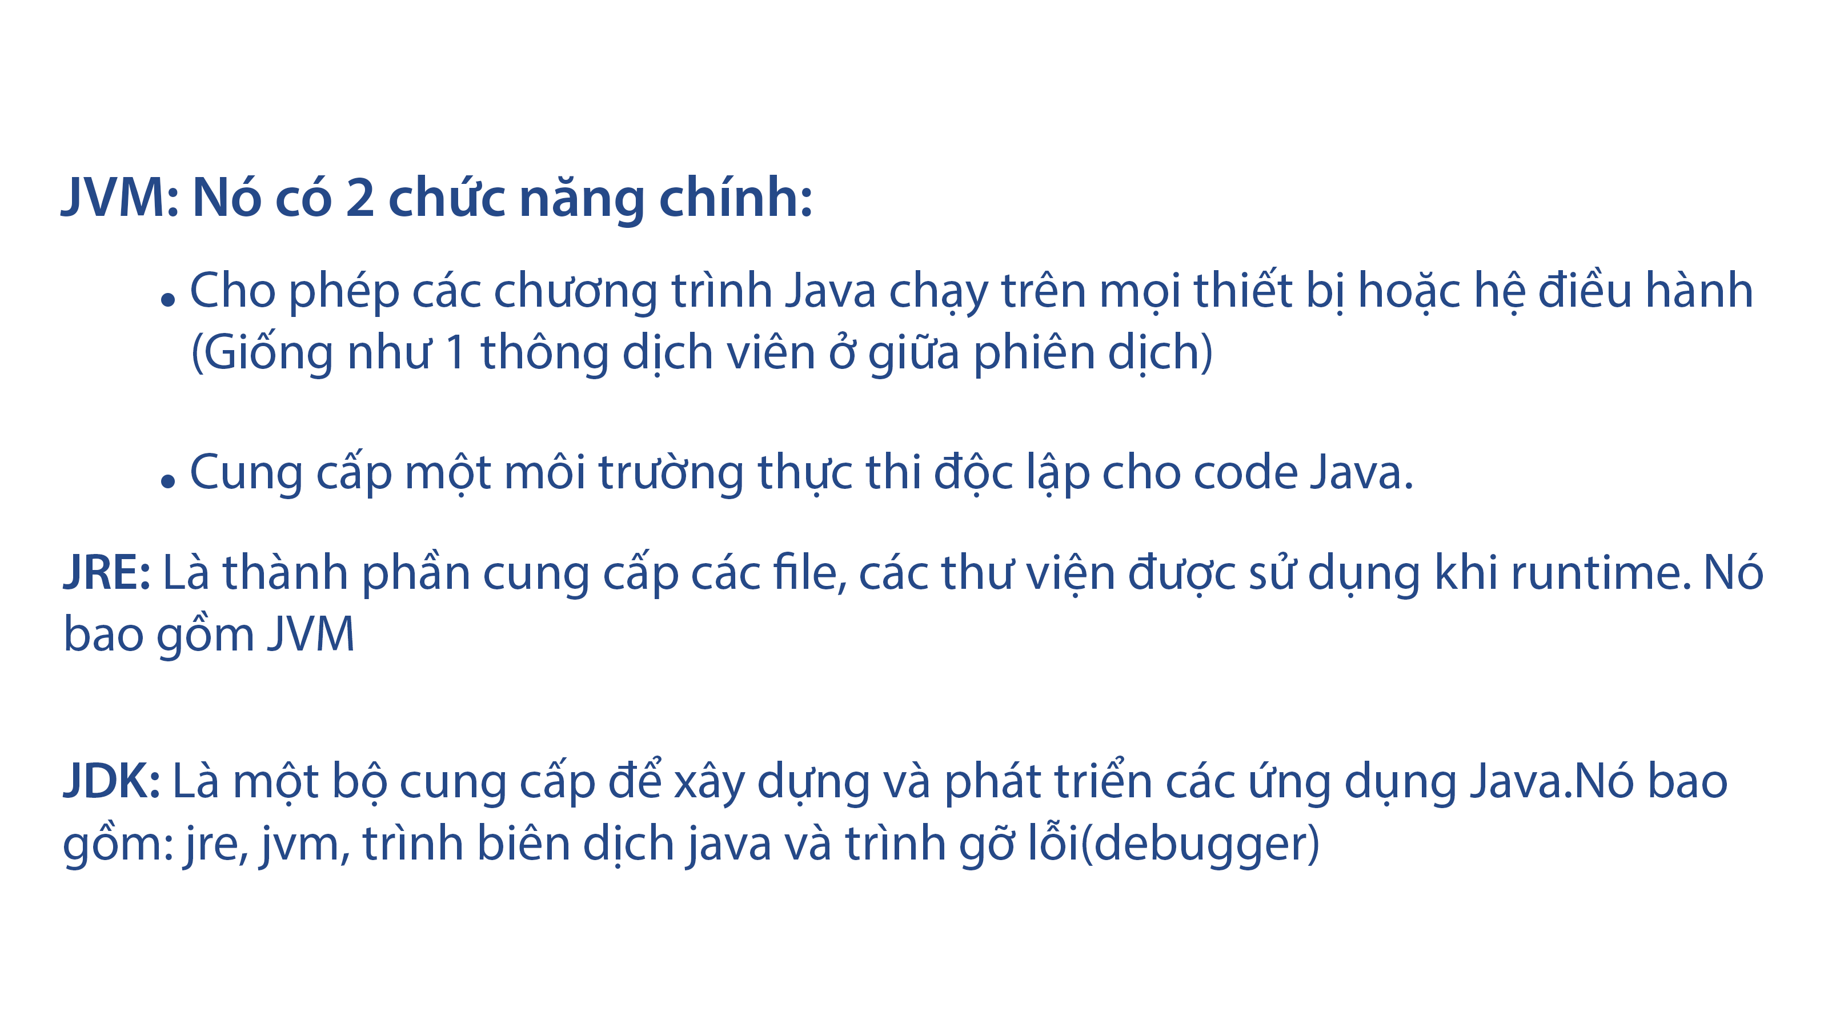
Mục tiêu
Short term & Long term

Slide 15
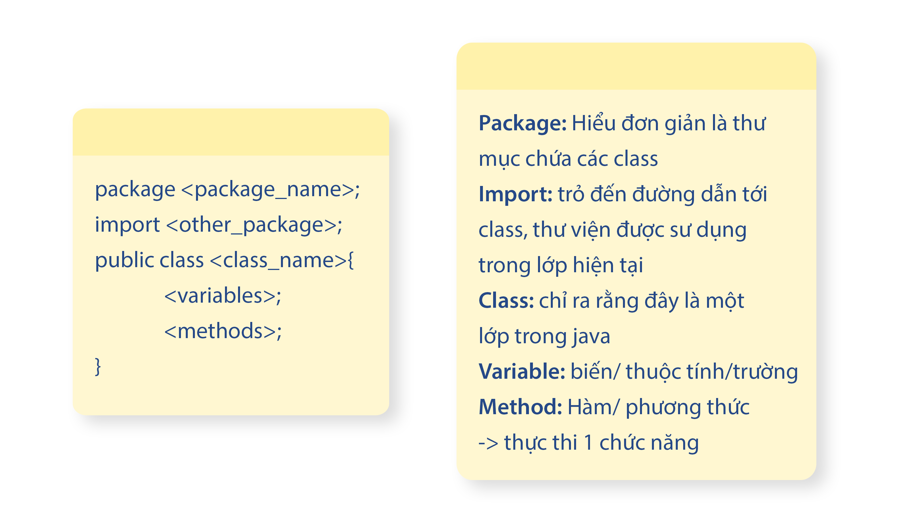
Mục tiêu trong khóa học
Nắm vững được các kiến thức cơ bản trong java (Function, Array, OOP, Các Collection phổ biến)
Học thêm được một vài kiến thức nâng cao (Stream/ Lamda, Generic, Thiết kế diagram, Design pattern)
Tự làm được một sẩn phẩm đồ án cuối khóa

Slide 16
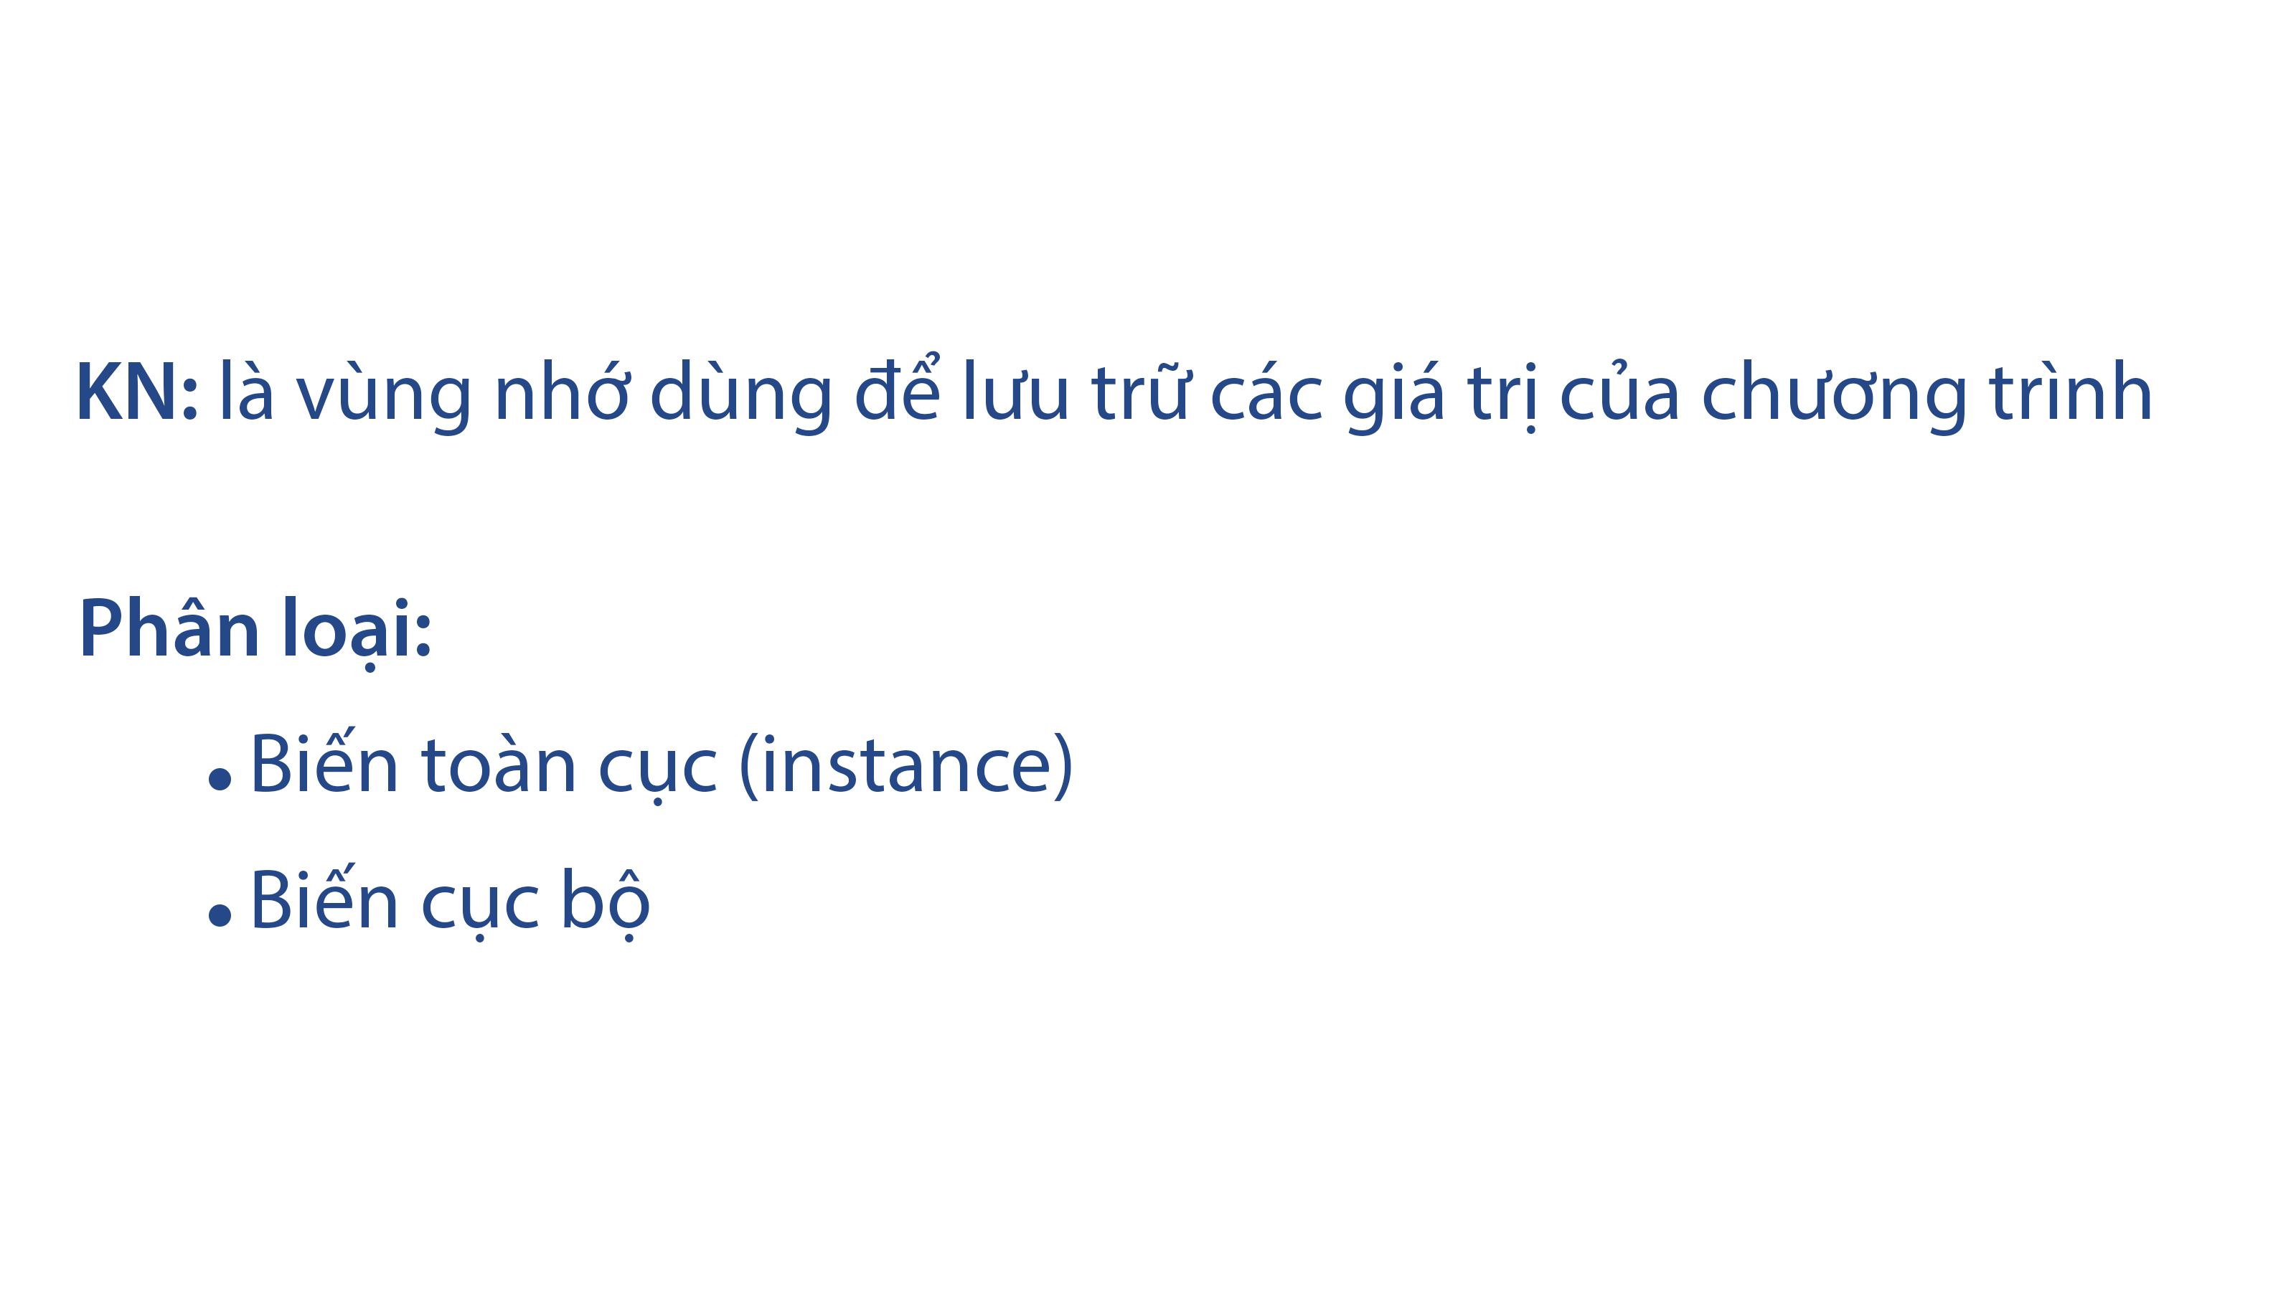
Biến
Học java làm được những gì ?

Slide 17

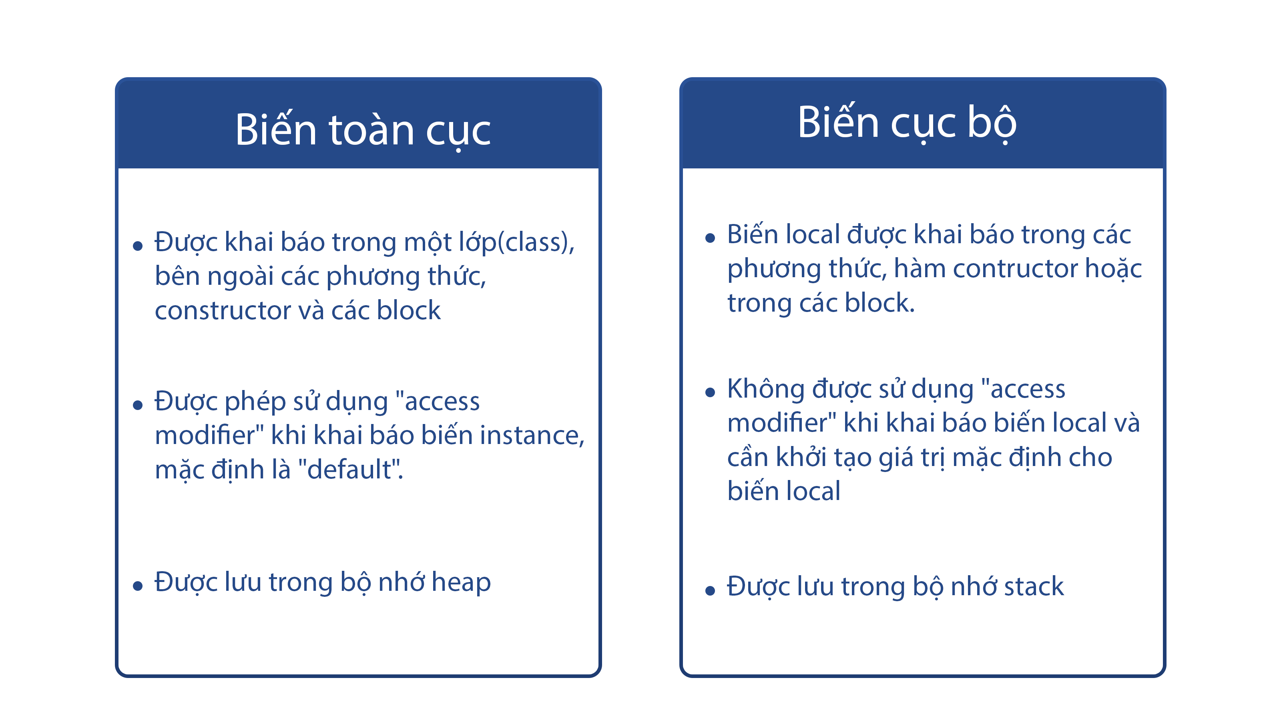

Slide 18
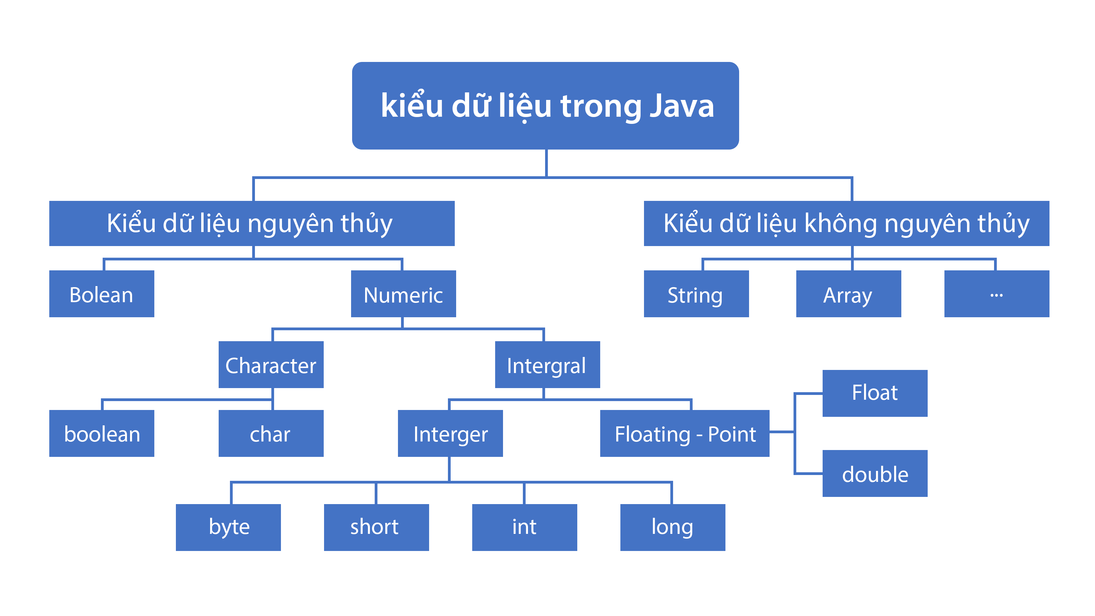
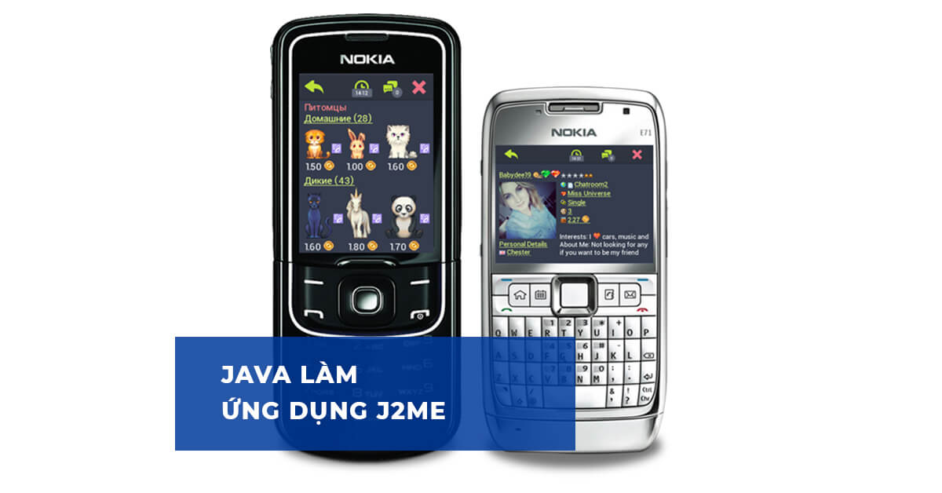

Slide 19
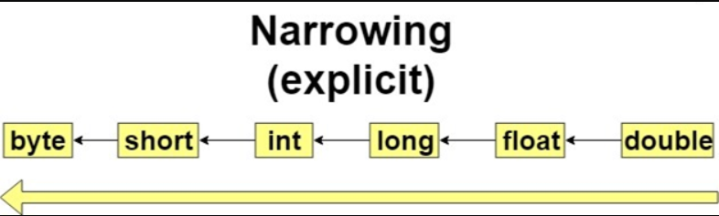
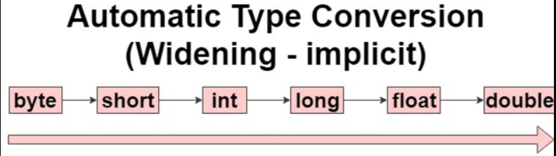
Type (Kiểu dữ liệu)

Slide 20
Type (Kiểu dữ liệu)
Ép kiểu
Kiểu ngầm định
Kiểu tường minh
Việc chuyển đổi này chỉ dành cho kiểu dữ liệu nhỏ sang kiểu dữ liệu lớn hơn
int a = 5;long b = a;
System.out.println(b);
Việc chuyển đổi này chỉ dành cho kiểu dữ liệu lớn sang kiểu dữ liệu nhỏ hơn
double height = 1.7;
int h = (int) height;
System.out.println(h);

Slide 21
Hằng số (CONSTANT)
Kn: Là một giá trị được khởi tạo từ ban đầu với giá trị k đổi (Tên hằng số luyên phải viết hoa)
Cú pháp khai báo: final <Kiểu dữ liệu> <Tên hằng> = <Giá trị>;
Ví dụ:
final double PI = 3.14;

Slide 22
Lớp Math
Tên hàm | Ý nghĩa | Ví dụ
Math.PI | Số Pi | System.out.println(Math.PI);
Math.abs() | Trả về giá tri tuyệt đối của tham số | System.out.println(Math.abs(-123)); -> 123
Math.ceil() | Trả về giá trị double là số làm tròn tăng bằng giá trị số nguyên gần nhất | System.out.println(Math.ceil(1.23)) -> 2.0
Math.floor() | Trả về giá trị `double` là số làm tròn giảm
Math.max(a, b)/ Math.min(a, b) | Trả về giá trị max/ min của 2 số | System.out.println(Math.pow(2,2)); -> 4
Math.pow(cơ số, số mũ) | Tính giá trị lũy thừa
Math.sqrt() | Khai căn | System.out.println(Math.sqrt(4)); -> 2
Math.random() | Sinh số double ngẫu nhiên 0-> 1
Math.sin()/ Math.cos() | Tính sin/ cos của đơn vị góc | System.out.println(Math.sin(Math.toRadians(30)))

Slide 23
Toán tử - Số học
Tên | Ý nghĩa | Ví dụ
+ - | Phép cộng và phép trừ | Int a=10, b= 5; System.out.println(a+b); -> 15
* / | Phép nhân Phép chia | System.out.println(a * b); System.out.println(a / b);
% | Phép chia dư | System.out.println(a % b)
++ | = +1 | Int a=0; System.out.println(a++) -> 1
-- | = -1

Slide 24
Bài tập
1: Cho 2 cạnh a=10, b=20 -> Tính chu vi và diện tích hình chữ nhật
2: Biết diện tích hình tròn = 113 -> Hãy tìm đường kính (S = r*r*PI)
3: Tính chu vi hình tròn dựa trên ý 2 (C = 2*r*PI)
4: Tính cạnh huyền của một tam giác vuông

Slide 25
Toán tử - Quan hệ
Tên | Ý nghĩa | Ví dụ Int a=8, b=7;
== | So sánh bằng nhau hay không | a==b -> false
!= | So sánh khác nhau hay không | a!=b -> true
> >= | So sánh lớn hơn Lớn hơn hoặc bằng | a> b -> true
< <= | Nhỏ hơn Nhỏ hơn hoặc bằng | a < b -> false

Slide 26
Toán tử - Gán
Tên | Ý nghĩa | Ví dụ Int a=8, b=7;
(+-*/)= |  | a+=b -> a=a+b a*=b -> a=a*b
%= |  | a%=b -> a= a%b

Slide 27
Toán tử - Logic
Tên | Ý nghĩa | Ví dụ
&& | Toán tử và
|| | Toán tử hoặc
! | Toán tử phủ định

Slide 28
Toán tử ba ngôi
Kn: Toán tử ba ngôi hay còn gọi là toán tử điều kiện, là một toán tử được cấu tạo bởi ba đối số gồm *biểu thức điều kiện*, *kết quả khi điều kiện đúng* và *kết quả khi điều kiện sai*. Kết quả ở đây có thể là một giá trị được trả về, cũng có thể là một xử lý sẽ được thực hiện sau đó tùy thuộc *điều kiện* chỉ định là đúng hay sai.
Cú pháp: <điều kiện> ? <Biểu thức 1> : <Biểu thức 2>;
Vd :
int a=5, b=3; char c= (a- b > 0)? 'Y': 'N’; System.out.println(c);

Slide 29
Bài tập
1: Khai báo 2 số a và b. Sử dụng toán tử 3 ngôi để tìm số lớn nhất
2: Khai báo một số nguyên a. Hãy in ra số đó là số nguyên hay không
3: Khai báo biến age (int) đại diện cho giá trị tuổi. Kiểm tra xem giá trị ấy có hợp lệ không.
Note: Tuổi hợp lệ là tuổi >=0 và <=100

Slide 30
Toán tử Bit
Operator | Name | Description
& | AND | Nếu cả 2 bit là 1, giá trị trả về là 1, ngược lại trả về 0.
| | OR | Nếu một trong hai bit là 1, giá trị trả về là 1, ngược lại trả về 0.
^ | XOR | Nếu hai bit khác nhau, giá trị trả về là 1, ngược lại trả về 0.
~ | NOT | Đảo ngược tất cả các bit, 0 thành 1 và 1 thành 0.
<< | Zero fill left shift | Dịch chuyển tất cả các bit sang bên trái.
>> | Signed right shift | Dịch chuyển tất cả các bit sang bên phải ngoại trừ bit đầu tiên.
>>> | Zero fill right shift | Dịch chuyển tất cả các bit sang bên phải.

Slide 31
Toán tử Bit
Decimal | Binary
5 | 00000000000000000000000000000101
1 | 00000000000000000000000000000001
5 & 1 = 1 | 00000000000000000000000000000001
5 | 1 = 5 | 00000000000000000000000000000101
5 ^ 1 = 4 | 00000000000000000000000000000100
~ 5 = -6 | 11111111111111111111111111111010
5<<2 | 00000000000000000000000000010100
5>>2 | 00000000000000000000000000000001

